Slide 1


Развитие ТОС и НКО на территории
Каргопольского муниципального округа

Slide 2
На территории Каргопольского района действует 75 общественных организаций, из них:
42 ТОС,
17 некоммерческих организаций,
15 православных общин,
а также Общественный совет Каргопольского муниципального округа,
совет молодежи Каргопольского муниципального округа.

Slide 3
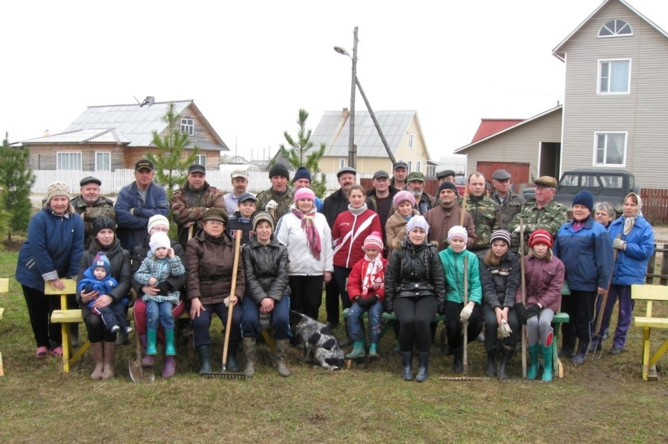
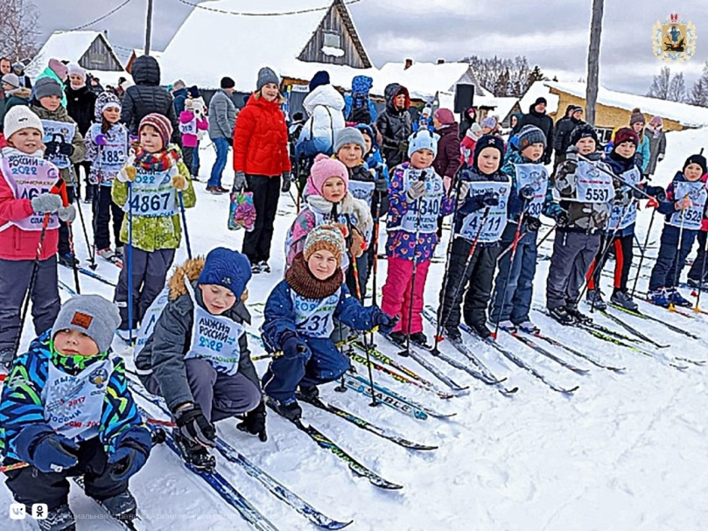

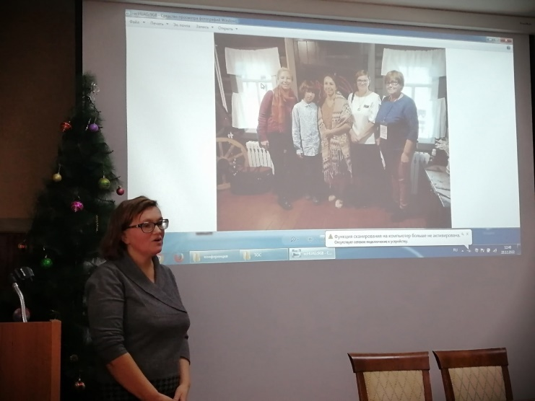
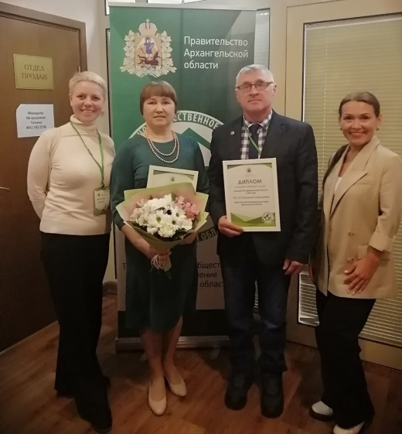
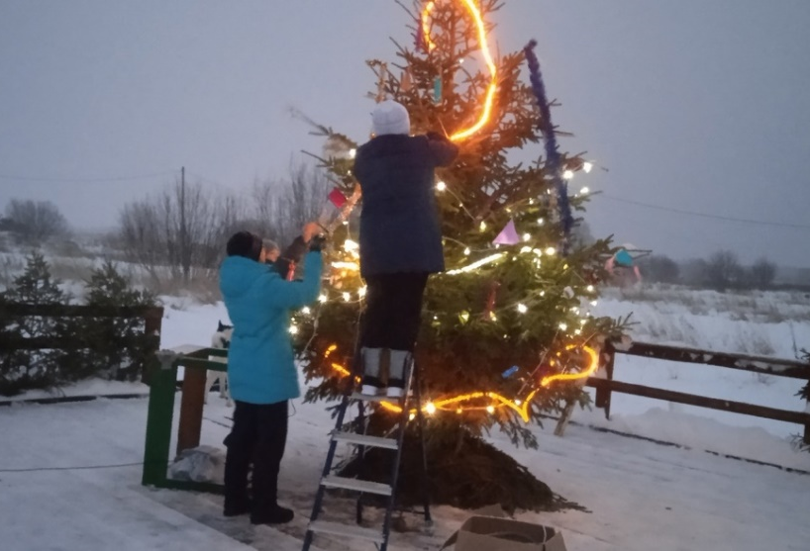

Slide 4
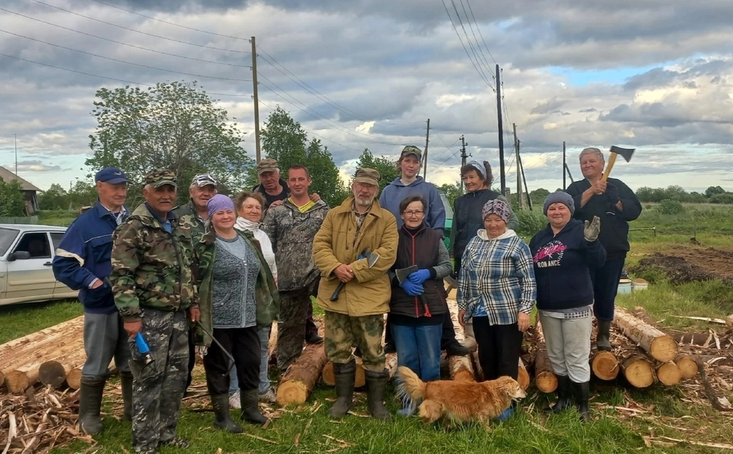
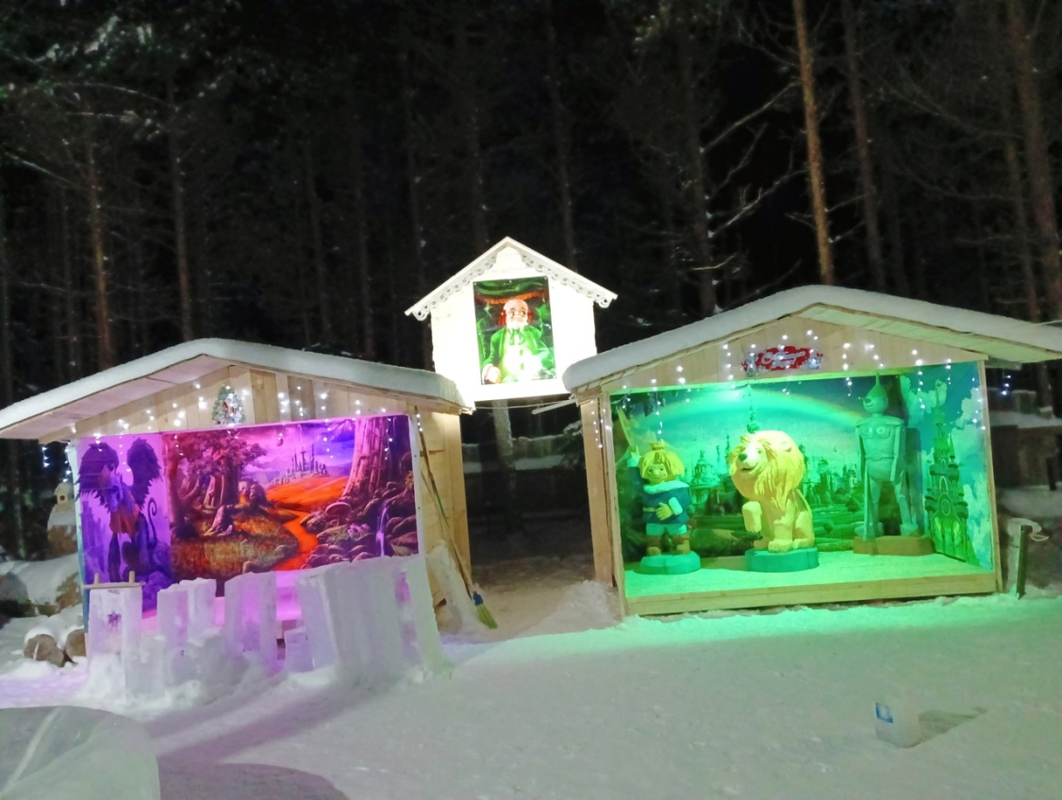
ТОС «Медвежий край»
ТОС «Нокола»

Slide 5
Финансирование ТОС
 | 2012 | 2017 | 2021 | 2022 | 2023
областной бюджет | 402900 | 516300 | 1622374 | 1630306 | 1605151
местный бюджет | 134300 | 172100 | 540792 | 543435 | 535050
ВСЕГО | 537200 | 688400 | 2163166 | 2173741 | 2140201

Slide 6
Приоритетными направлениями поддержки территориального общественного самоуправления являются
1. Сохранение исторического и культурного наследия, народных традиций и промыслов, развитие въездного туризма.
2. Благоустройство территории, природоохранная деятельность.
3. Развитие физической культуры и спорта.
4. Поддержка социально уязвимых групп населения.
5. Экологическая культура и безопасность.
6. Противопожарная защита.

Slide 7
В рамках конкурса проектов ТОС
достигнуты следующие показатели:

Slide 8
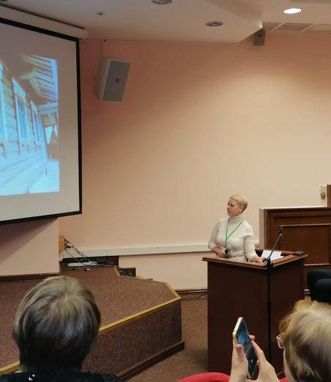
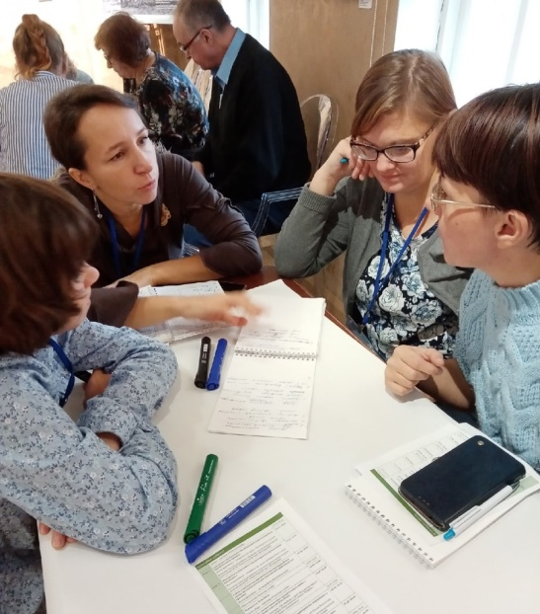
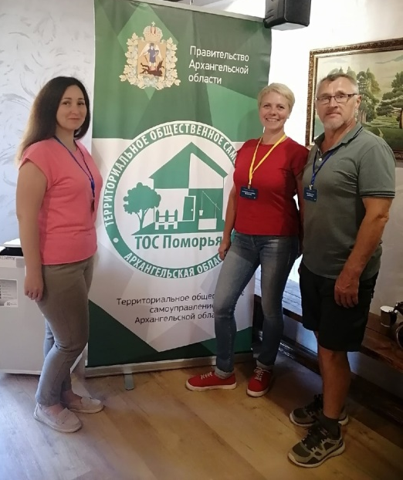
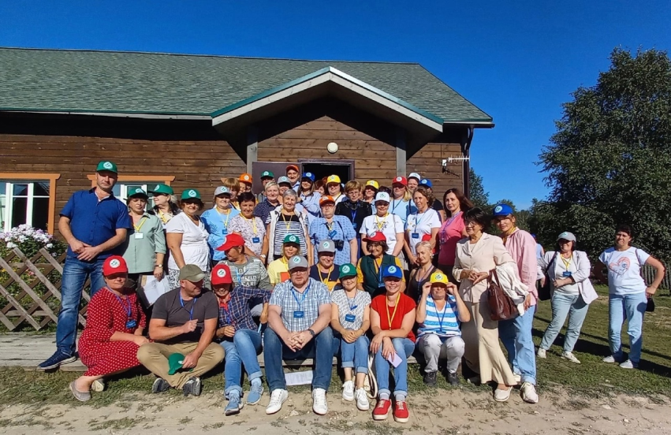
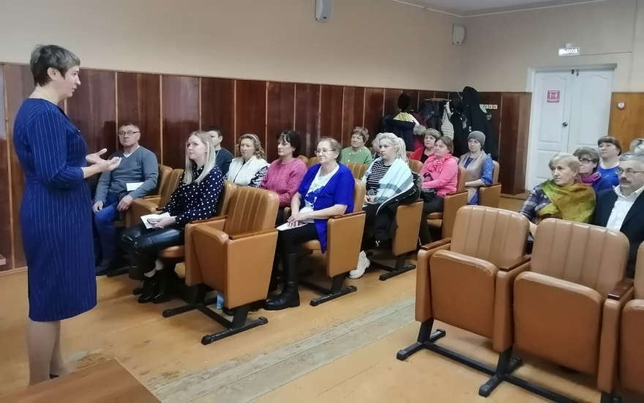
Активное участие в областных и районных мероприятиях

Slide 9
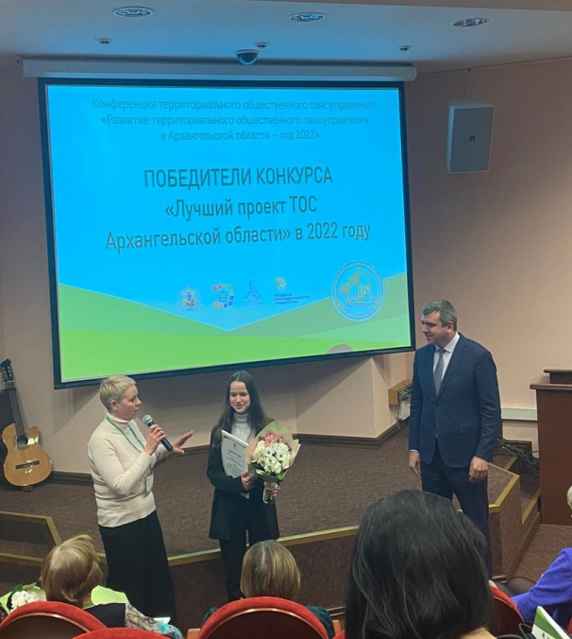
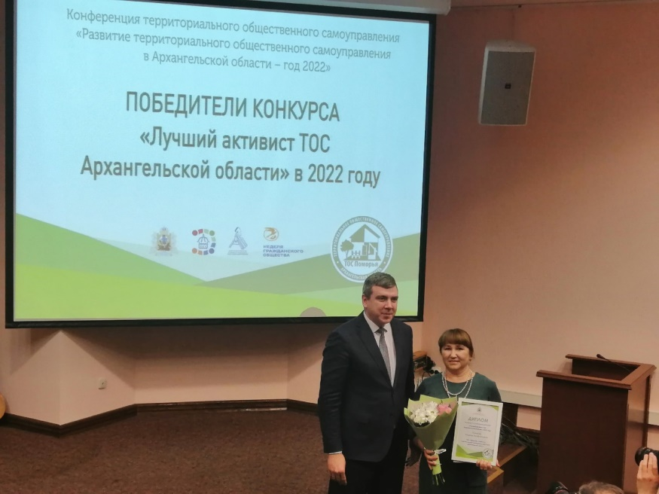
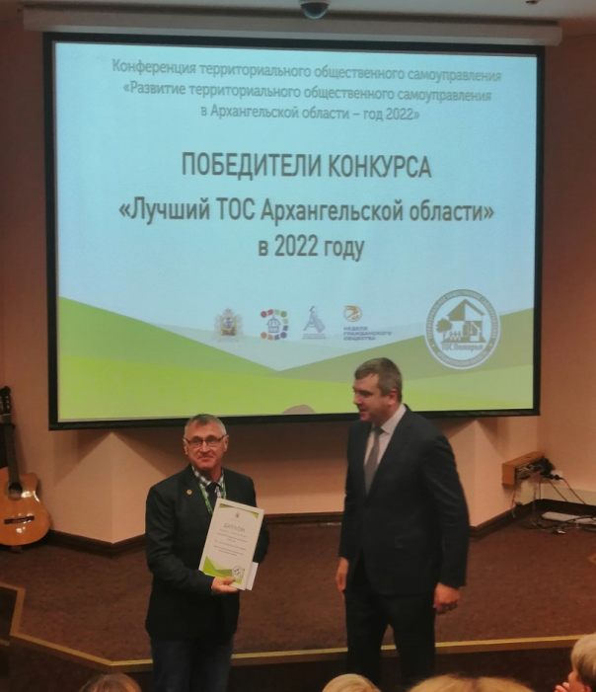
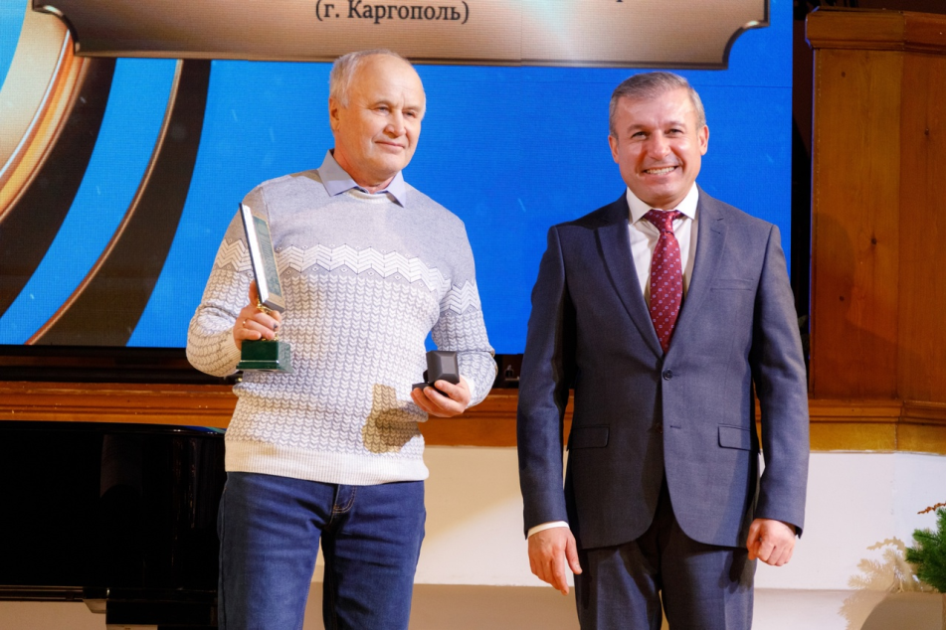
Наши награды

Slide 10
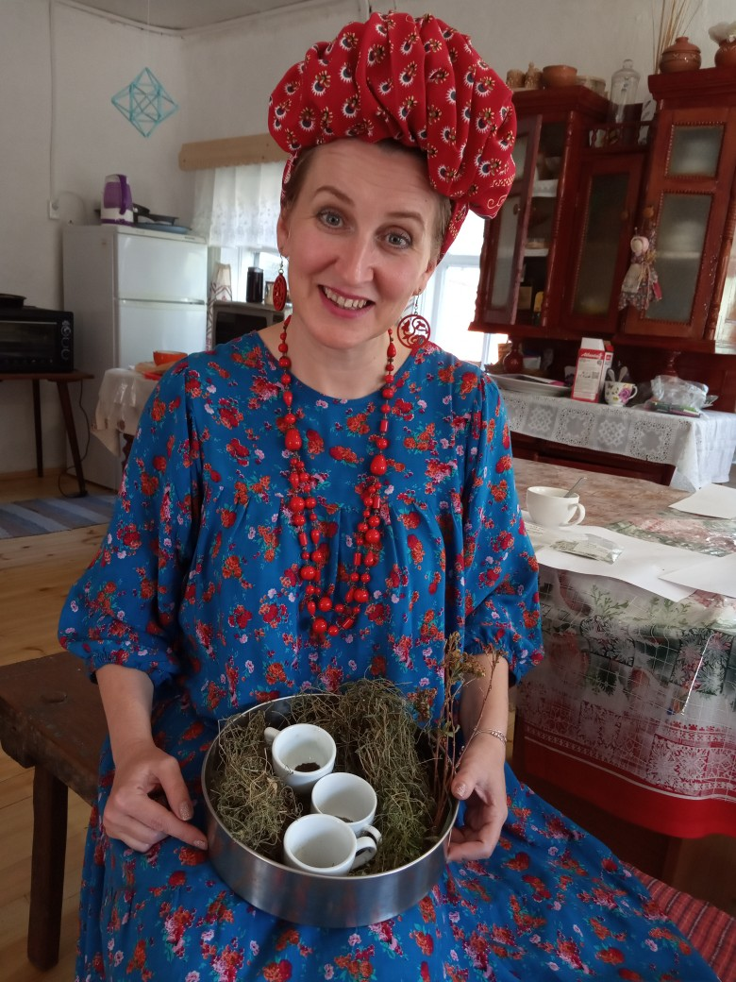
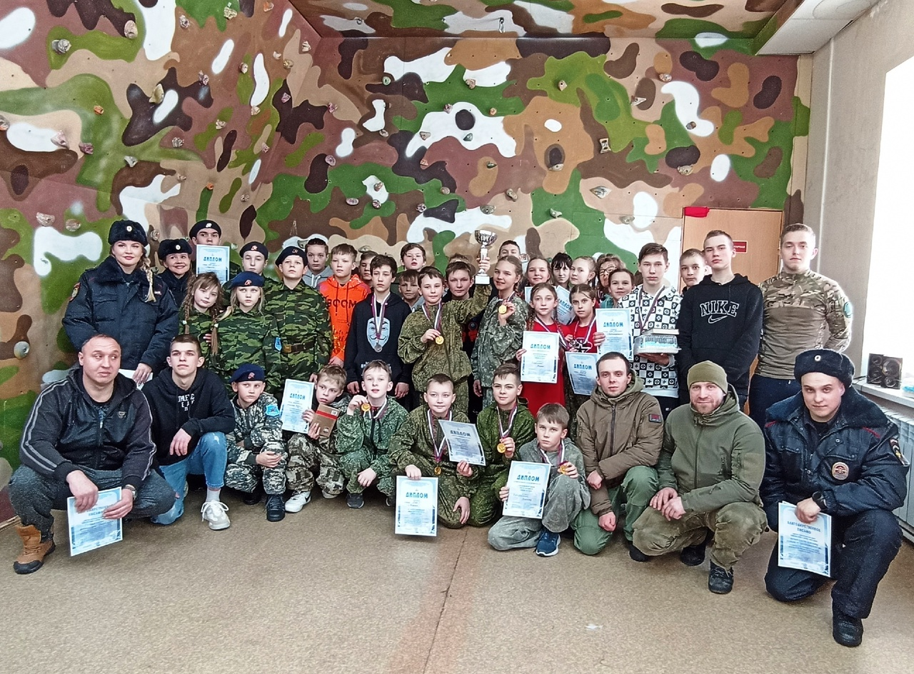
Работа с НКО
ежегодно регистрируются новые НКО

Slide 11
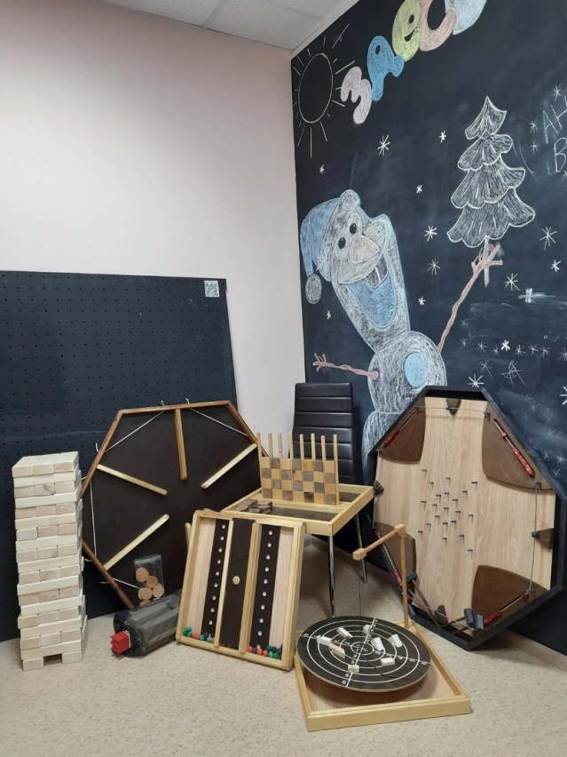
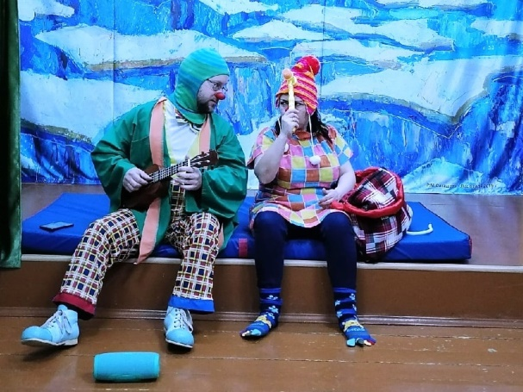
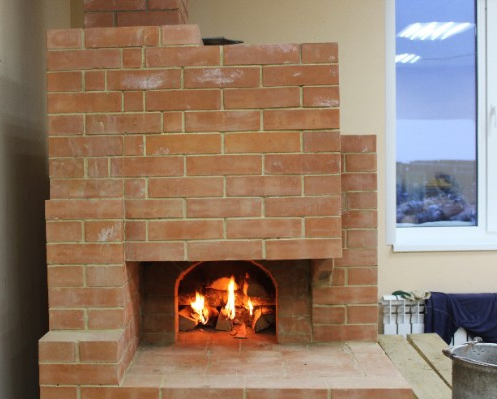
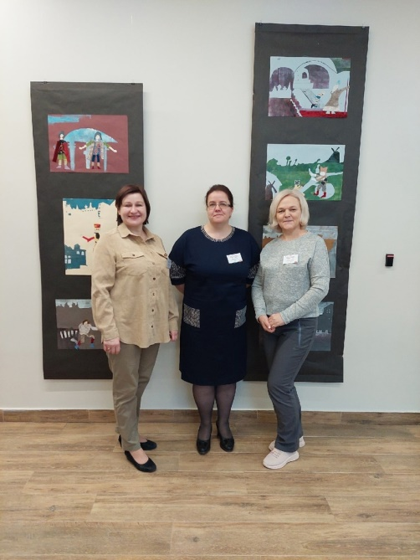
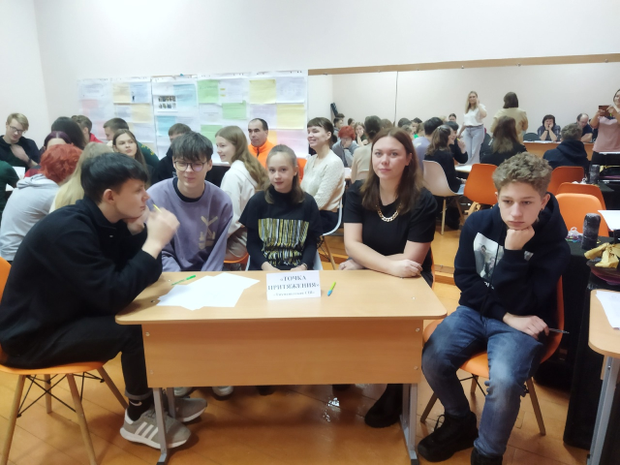
Работа с НКО
Конкурс по предоставлению субсидий социально ориентированным некоммерческим организациям Каргопольского муниципального округа
В 2022 году поддержано 6 проектов

Slide 12
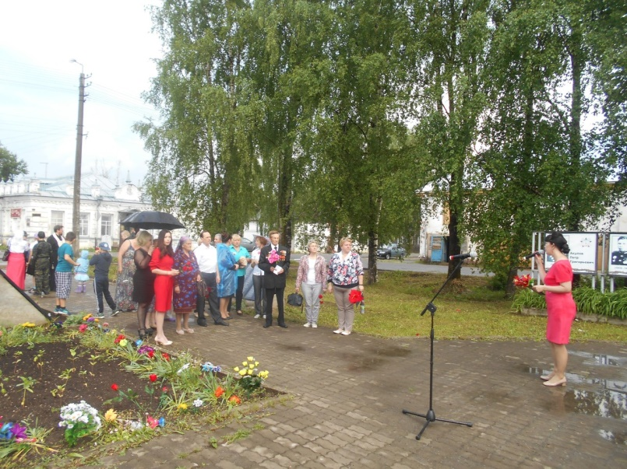
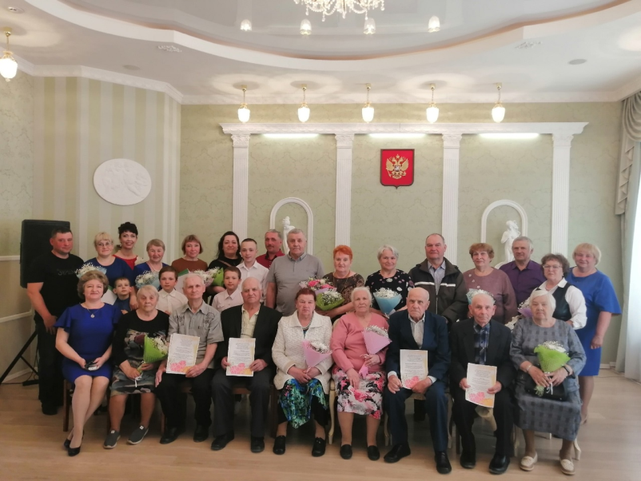
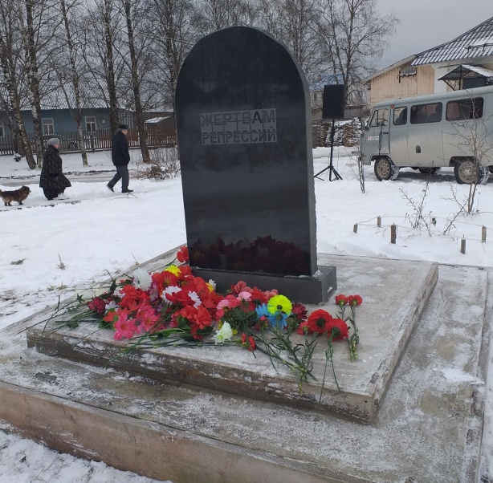
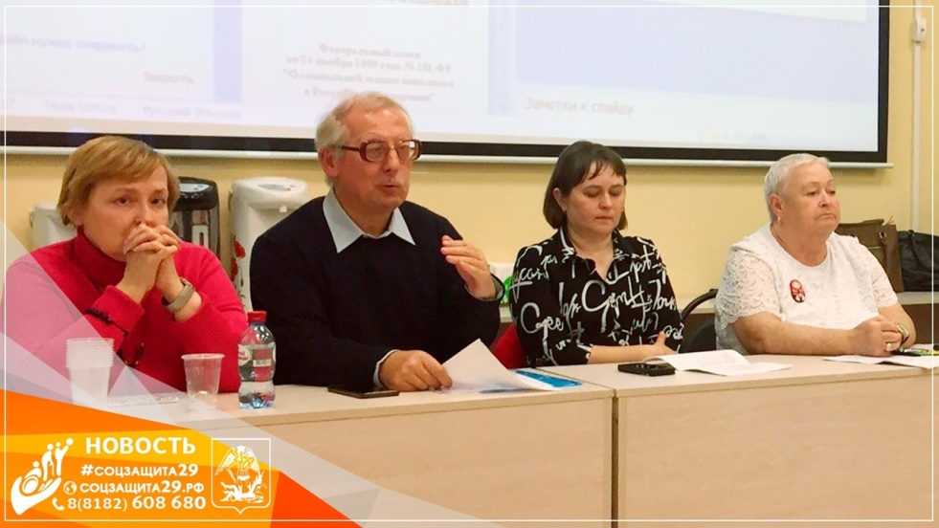
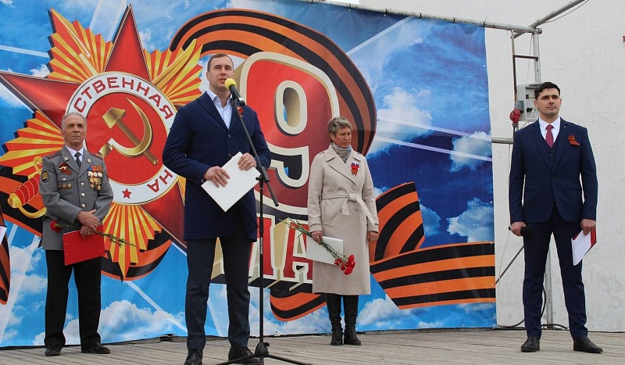
Мероприятия в рамках программы

Slide 13
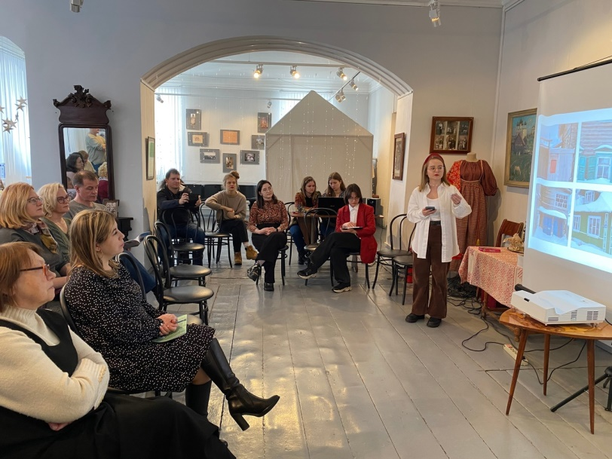
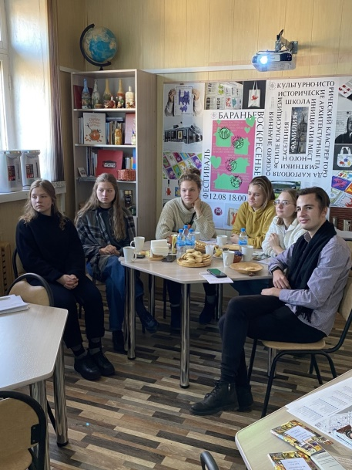
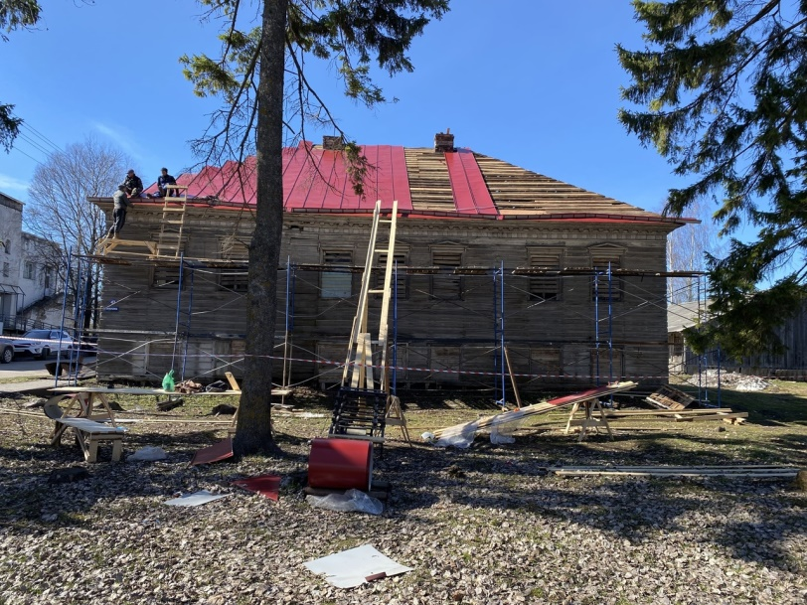
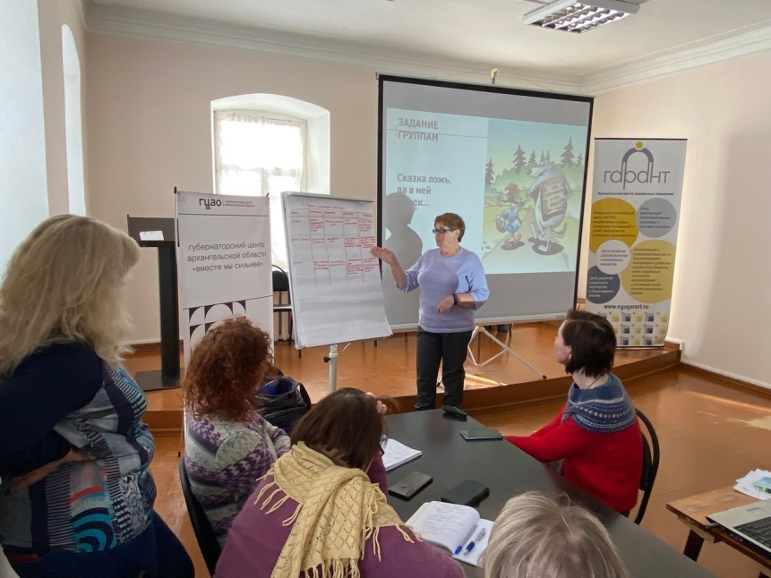
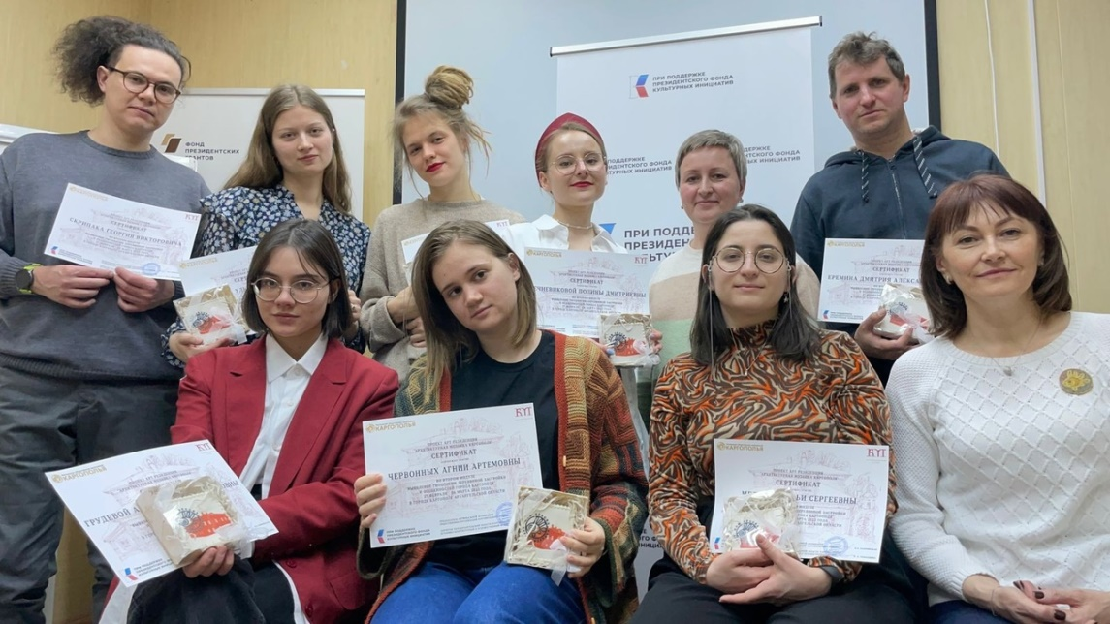
Региональная Ассоциация общественных организаций Каргопольского района

Slide 14
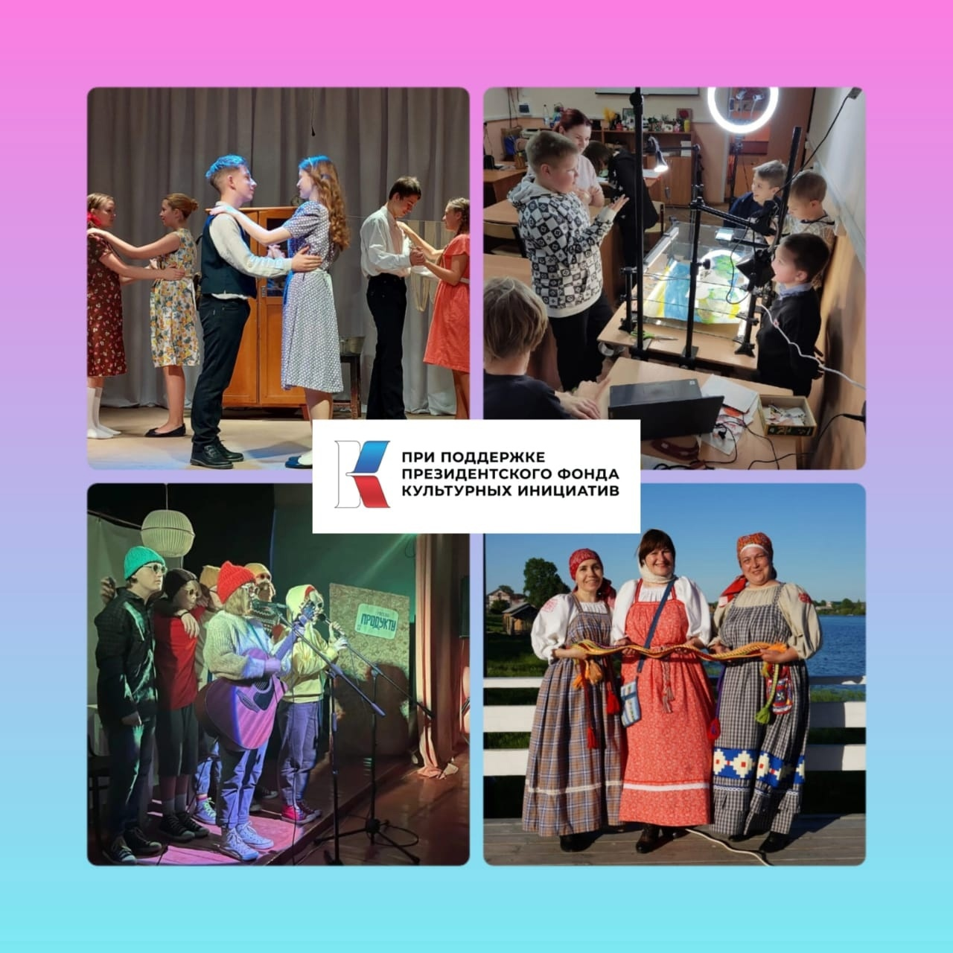
"Сфера возможностей": центр поддержки инициатив

Slide 15
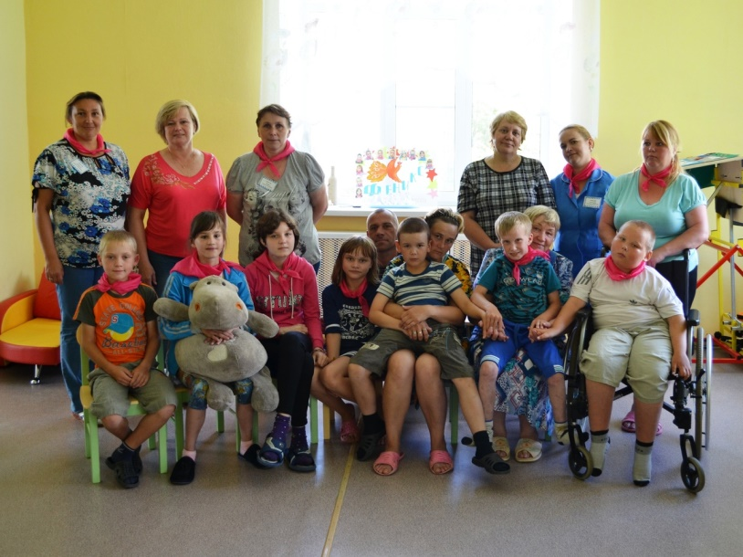

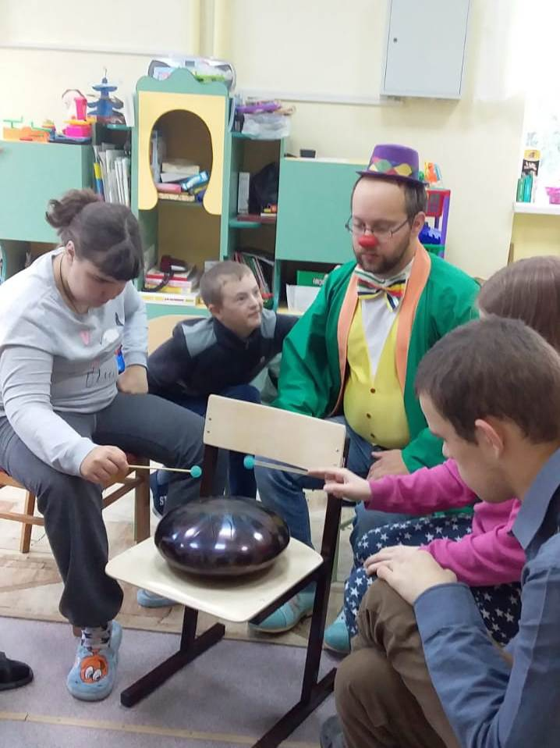
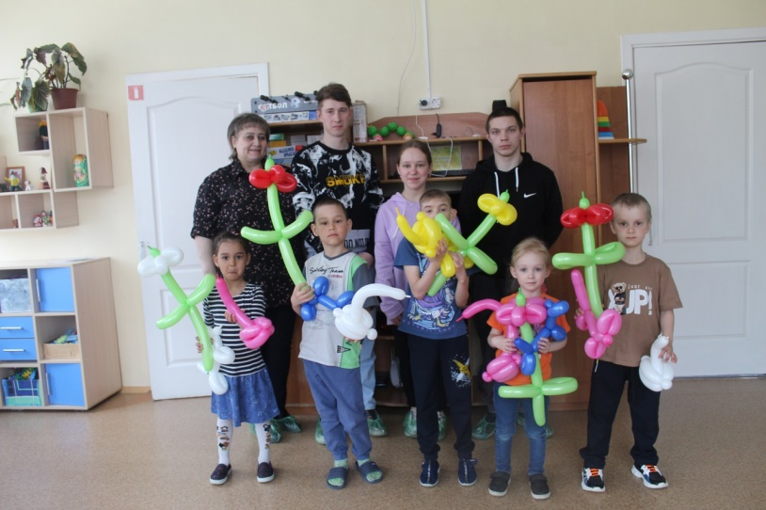
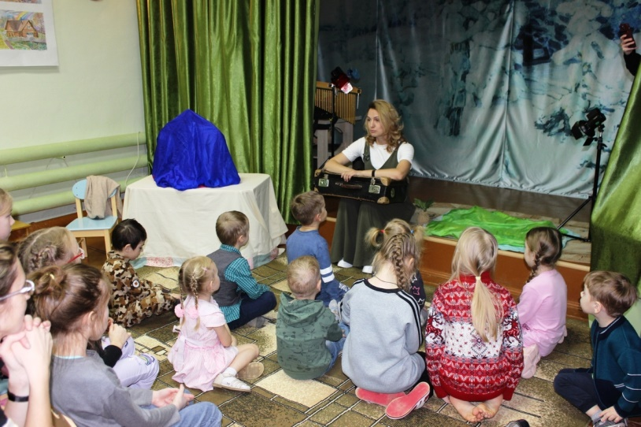
Каргопольская местная общественная организация родителей детей и подростков с ограниченными возможностями здоровья "Родничок надежды"

Slide 16
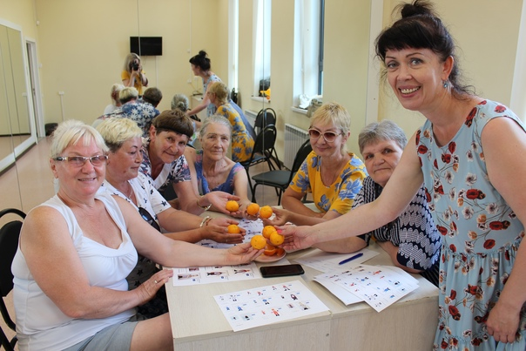
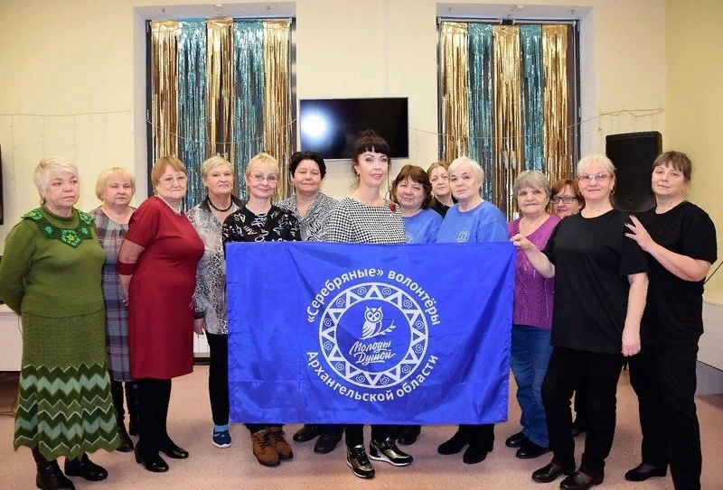

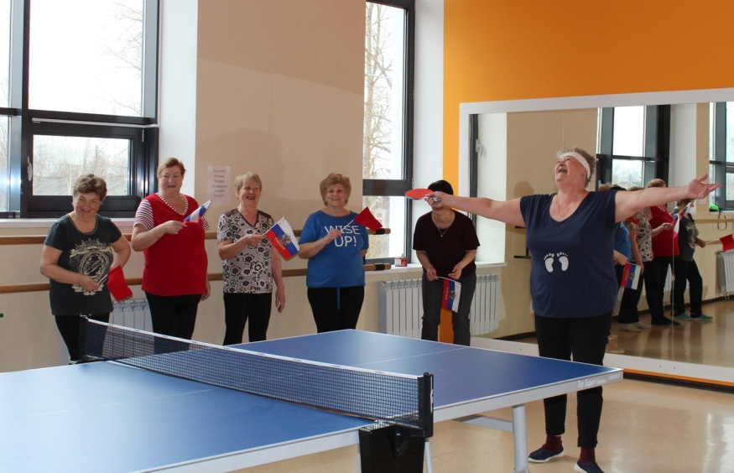
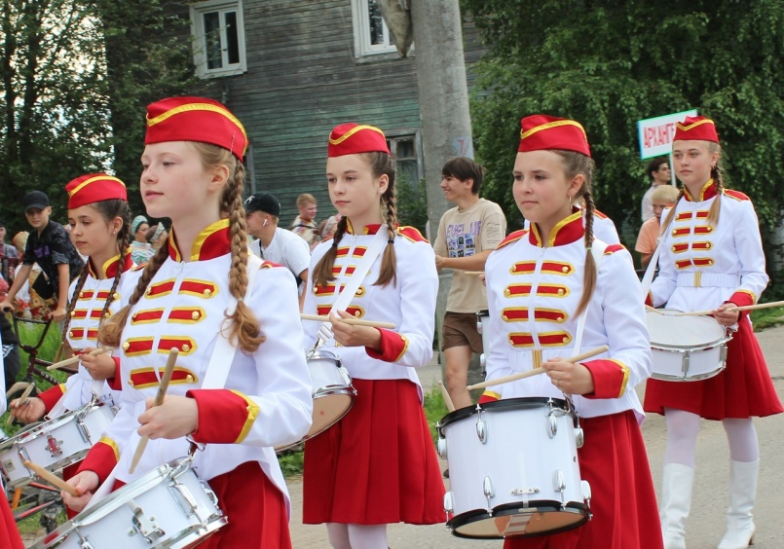
автономная некоммерческая организация развития культуры и искусства «Каргополье»

Slide 17
Итоги реализации механизма инициативного бюджетирования на территории
Каргопольского муниципального округа
Архангельской области в 2022 году.

Slide 18
НОРМАТИВНАЯ БАЗА :
*Порядок выдвижения, внесения, обсуждения, рассмотрения инициативных проектов , а также проведения их конкурсного отбора на территории Каргопольского муниципального округа.
*Порядок расчета и возврата сумм инициативных платежей, подлежащих возврату лицам, осуществившим их перечисление в местный бюджет.
*Решение о внесение изменений в бюджет(в части поступления инициативных платежей)
*Муниципальная программа «Совершентствование местного самоуправления и развитие системы некоммерческих организаций на территории Каргопольского МО Арх.обл»
*Распоряжение « О составе комиссии для проведения конкурсного отбора инициативных проектов на территории Каргопольского муниципального округа Архангельской области»
Соглашение о предоставлении из областного иного межбюджетного трнсферта бюджета бюджету Каргопольского округа

Slide 19
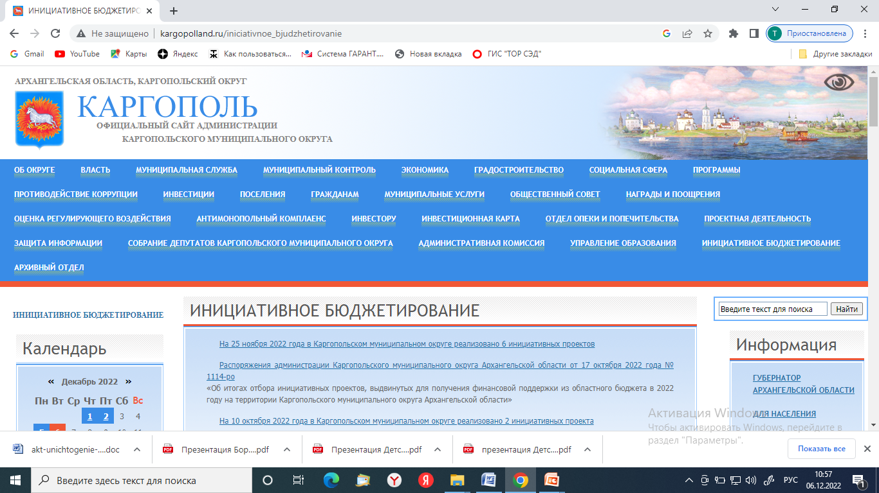
НОРМАТИВНАЯ БАЗА :

Slide 20
«Некоторые люди никогда не проявляют свою инициативу –
до тех пор, пока кто-то не попросит
их об этом»
Роберт Бенкс (Бэнкси)

Slide 21

ИНИЦИАТИВНЫЕ ГРУППЫ:
Союз молодежи
ТОС
Партия КПРФ
Инициативные граждане
Родительские комитеты УО
Работники БУ

Slide 22
Администрацией
Каргопольского муниципального округа было
объявлено два конкурса по инициативному
бюджетированию в июне, и в августе.
Поступило 20 заявок, признаны победителями -14.
Всего на территории Каргопольского муниципального
округа реализовывается инициативных
проектов на общую сумму 7 528 667,00 руб.

Slide 23

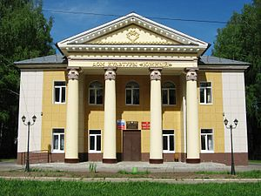

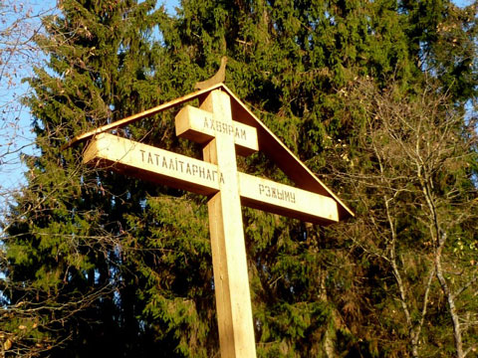
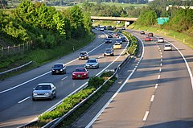
ТИПОЛОГИЯ ИНИЦИАТИВНЫХ
ПРОЕКТОВ:
Благоустройство территорий-5 проектов
Культура и туризм-3 проекта
Спорт-2 проекта
Дороги и дорожная
инфраструктура -3 проекта
Места захоронения -1 проект

Slide 24
14 проектов-победителей:
Капитальный ремонт обелиска на Ивановской площади
Гербицидная обработка территории от борщевика Сосновского в д. Ватамановская
Благоустройство детских игровых площадок на территории детского сада «Ромашка» «Детский сад – территория радости»
«В ожидании школьного автобуса»
Установка информационного щита «Летопись села Лядины»
Устройство ограждения вокруг Лядинского Погоста
Благоустройство детских игровых площадок на территории детского сада «Росинка» «Детский сад – территория развития»
«Крестьянская изба»
«Поиграем в теннис»
Устройство тротуаров по пер. Речной
«Учебно-спортивный лыжный центр «Спортивная Сиреневая»
Установка детского комплекса и качелей в многофункциональном парке
Обустройство западного подъезда к городскому кладбищу
Документальный спектакль «Я-живой!»

Slide 25
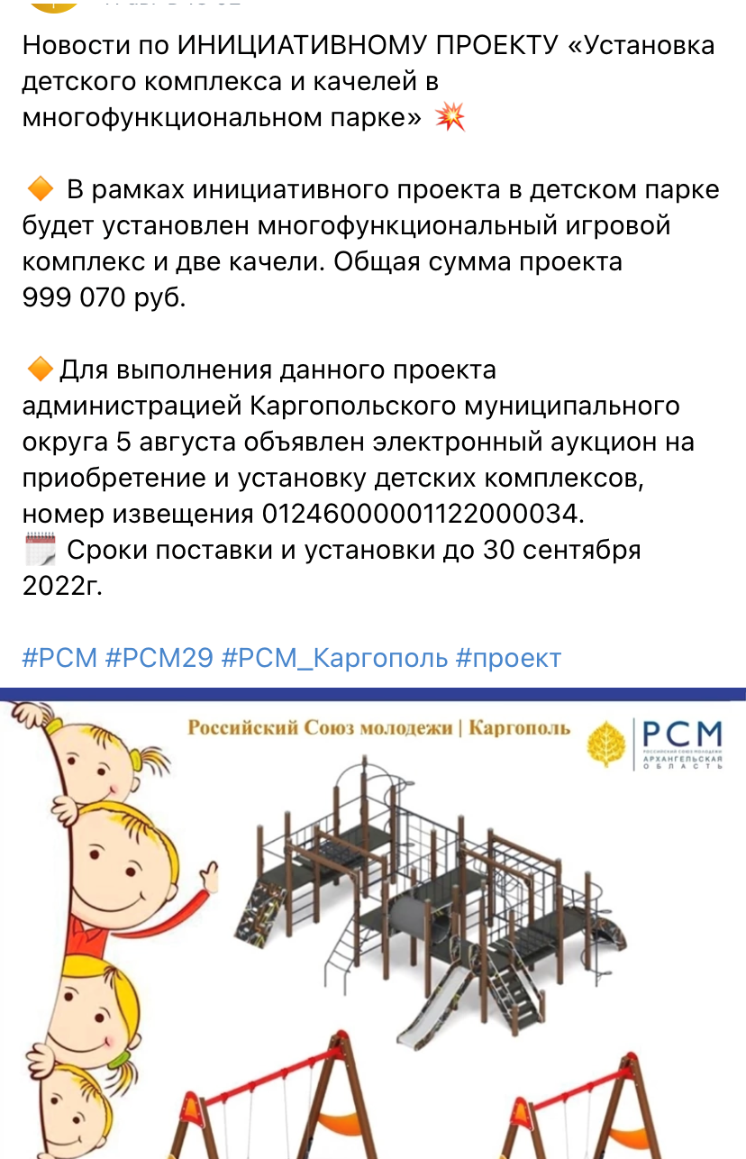

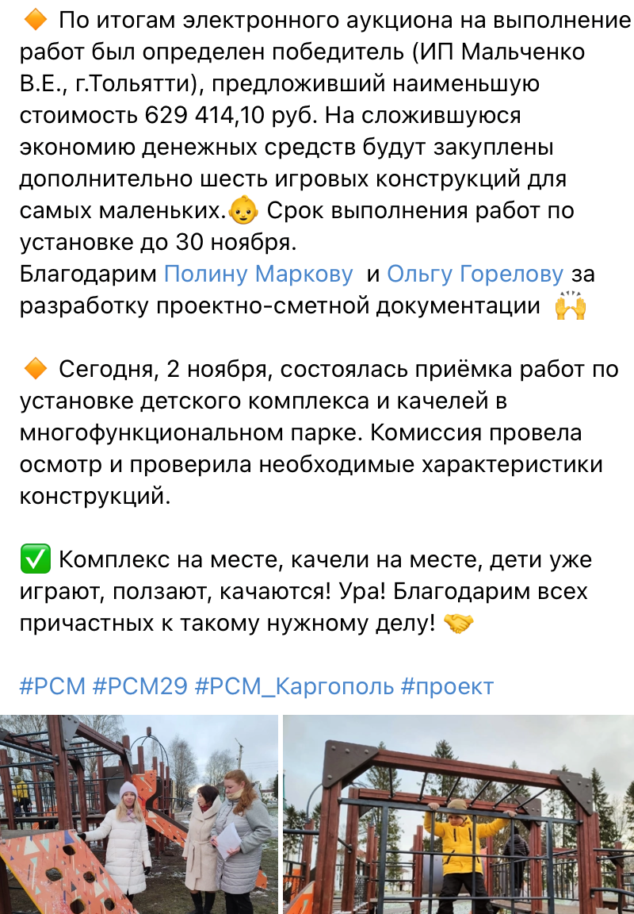
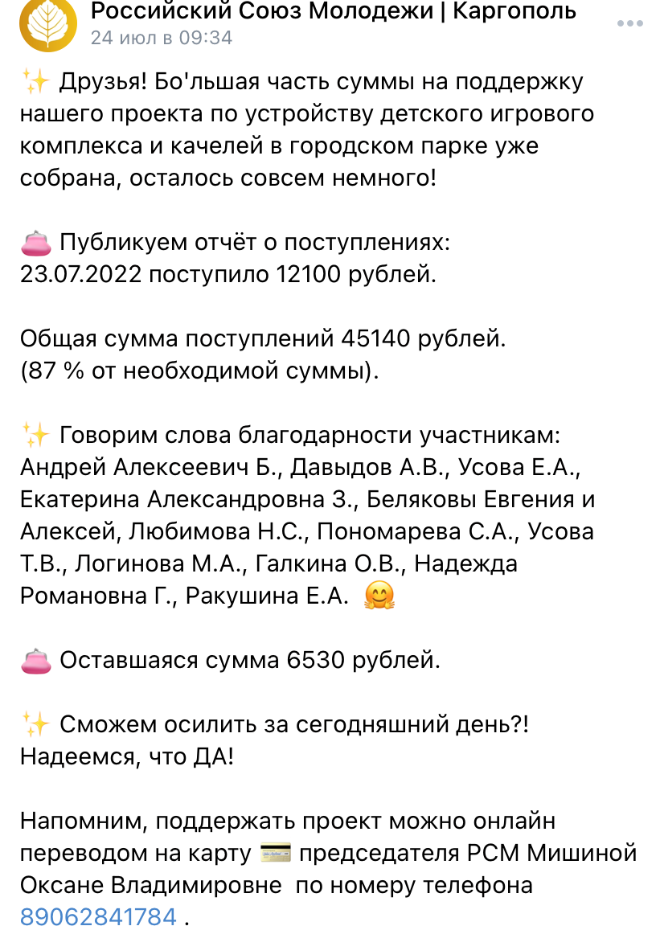
ОСВЕЩЕНИЕ ХОДА РЕАЛИЗАЦИИ ПРОЕКТА:

Slide 26

Что получили граждане, участвуя в данных проектах?
возможность решать насущные проблемы
значительное по объемам финансирование от государства на принципах софинансирования
возможность улучшения среды обитания
достоверную и своевременную информацию о бюджетном процессе
эффективный инструмент мобилизации совместных усилий, реализуемый при поддержке властных институтов

Slide 27

Что получила администрация, поддерживая данные проекты?
с помощью инициативного бюджетирования решаются проблемы, вызывающие социальную напряженность
снижается иждевенческий настрой населения
население осуществляет общественный контроль за реализацией, последующей эксплуатацией и сохранностью объектов
инициируется участие граждан в решении проблем местного значения , при определении приоритетов расходования бюджетных средств
обеспечивается софинансирование гражданами и
бизнесом отобранных для реализации проектов

Slide 28
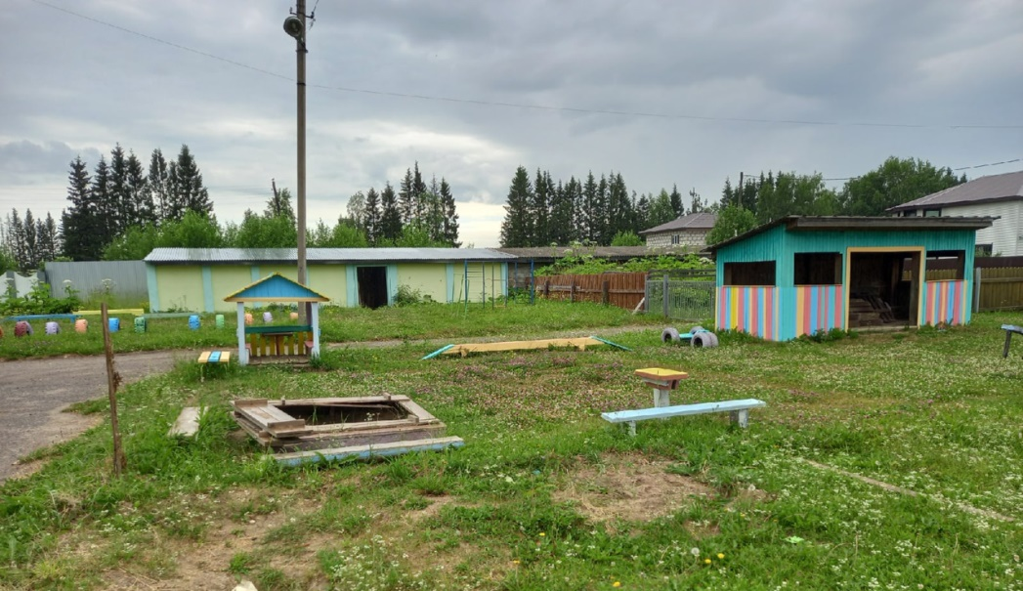

«Детский сад – территория радости»
N п/п | Вид источника | Сумма (тыс. руб) | Доля в общей сумме
1. | Средства местного бюджета | 932,500 | 89,9%
2. | Средства физических лиц | 104,830 | 10,1%
Всего |  | 1 037,330 | 100%

Slide 29


«Ремонт скульптуры В.И. Ленина
на Ивановской площади »
N п/п | Вид источника | Сумма (тыс. руб) | Доля в общей сумме
1. | Средства местного бюджета | 988,4316 | 94,8%
2. | Средства физических лиц | 54,00 | 5,2%
Всего |  | 1 042,4316 | 100%

Slide 30


«Установка информационного щита
«Летопись села Лядины»
N п/п | Вид источника | Сумма (тыс. руб) | Доля в общей сумме
1. | Средства местного бюджета | 72,0 | 94,7%
2. | Средства физических лиц | 4,00 | 5,3%
Всего |  | 76,0 | 100%

Slide 31


«Устройство тротуаров по пер. Речной»
N п/п | Вид источника | Сумма (тыс. руб) | Доля в общей сумме
1. | Средства местного бюджета | 890,9068 | 94,9%
2. | Средства физических лиц | 47,000 | 5,1%
Всего |  | 937,9068 | 100%

Slide 32

СПАСИБО ЗА ВНИМАНИЕ!

